Slide 1

Notes:
JÄLKI – kiusaamisen ehkäisy -tuntikokonaisuus käsittelee nuorten välistä kiusaamista ja kiusaamisen ehkäisyä. Kun sanoitamme, puutumme ja keskustelemme aiheesta yhdessä nuorten kanssa, rakennamme molemmin puolista luottamusta. Ohjeistus antaa lisävälineitä keskustelun tueksi JÄLKI – kiusaamisen ehkäisy -tuntikokonaisuuteen.
Ohjeistuksen (joka löytyy myös näistä muistiinpanoista) lisäksi käytetään nuorille näytettävää JÄLKI-videota https://youtu.be/DHaSsR2j4L0 (linkki videoon) ja PowerPoint-esitystä. Kokonaisuutta voi käyttää niin kouluissa kuin vapaa-ajan toiminnoissa. Kohderyhmänä ovat 5.-9.luokkalaiset.
Tuntimateriaalin ovat yhteistyössä vuonna 2022 tuottaneet Helsingin kaupungilta nuorten ehkäisevä päihdetyö Klaari Helsinki, Harjulan setlementti ry:n hallinnoima Kiusaamisasioiden tuki- ja neuvontakeskus Valopilkku ja Espoon sirkus –ja teatterikoulu Esko. Videon kuvauksesta ja editoinnista vastasi Helsingin kaupungin nuorisopalveluista Luuppi Media.
Tavoitteena
on kannustaa nuoria keskusteluun, ja pohtimaan, mitä itse kukin heistä voisi tehdä, ettei kiusaamista tapahtuisi tai että se loppuisi: miten katkaista hiljaisuuden kulttuuri ja puuttua rohkeasti kiusaamiseen?
Aikataulu
• Jälki-videon katsominen nuorten kanssa yhdessä: noin 15 minuuttia.
• Videon teemojen käsittely ja keskustelu: vähintään noin 45 minuuttia, toiminnallisia harjoitteita käytettäessä vähintään noin 90 minuuttia
Huom! Alempaa löydät ohjeen tunnin aloitukseen.
Toiminnalliset harjoitteet
Toiminnallisia harjoitteita voi käyttää keskustelun apuna ja asioiden syventämiseen. Kaikki toiminnalliset harjoitteet ovat yksinkertaisia ja helppoja toteuttaa.
Harjoitteet saattavat jännittää nuoria, jos heillä ei ole aiempaa kokemusta sellaisista.
Siksi on tärkeää, että nuoret kokevat olonsa turvalliseksi tuodessaan esille omia mielipiteitään tai esiintyessään improvisoiden, kehonilmaisua käyttäen. Pääasia on, että kukaan ryhmässä ei pilkkaa kenenkään suoritusta. Harjoitteisiin kannattaa kannustaa, mutta ketään ei saa niihin pakottaa. Esittämisen kokeileminen kannattaa – moni nuori voi innostua ja päästä syvemmälle teemaan.
Jos nuoret eivät yrityksestä huolimatta innostu harjoitteista, voi tilanteen palauttaa keskustelun tasolle. Mikäli ryhmässä on kiusaamista tai ryhmän tilanne on tulehtunut, on suositeltavaa pitäytyä keskusteluissa. Koska aika on rajallinen, opettaja tai ohjaaja ehtii teettää vain muutamia harjoitteita videon aiheista.
Kannattaa käyttää
• Ei/Juu -väittämiä voi käyttää keskustelun lomassa kaikkien ryhmien kanssa. ”Juu” on peukku ylös ja ”ei” on peukku alas. ”En osaa sanoa” on peukku vaakaan.
• Pari- ja ryhmäkeskusteluja kannattaa hyödyntää asioiden pohtimisessa.
Aloita tästä:
1. Video (15min) katsotaan yhdessä.
2. a) Videon katsomisen jälkeen: Lyhyt ryhmäporina (5–7 min), jonka aikana nuoret voivat jakaa ajatuksiaan videon herättämistä ajatuksista.
Pyydä jokaista ryhmää kertomaan muille, mitä jäi mieleen ja oliko videon tilanteissa jotain tuttua tai tunnistettavaa?
Vaihtoehtoisesti
2. b) Kuinka monta tähteä antaisit videolle? (5–7 min)
Kysy videon jälkeen, kuinka monta tähteä antaisit sille. Tähtien määrän voi näyttää sormilla. Viisi on maksimi. Kun tähdet on laskettu, voit kysyä nuorilta perusteluja heidän antamaansa tähtimäärään. Lopuksi voit kertoa keskiarvon.

Slide 2

Kiusaaminen jättää jäljen
Koululuokka, harrastusryhmä tai muu yhteisö, jossa on kiusaamista, on kaikille sen jäsenille epävarmuutta ja pelkoa herättävä ympäristö.
Kiusaaminen loppuisi, jos enemmistö vastustaisi sitä näkyvästi ja äänekkäästi, ja kiusaamisesta puhuttaisiin avoimesti ääneen.
Hiljaisuuden vaikutuksesta kiusaaminen jatkuu. Älä ole hiljaa.

Slide 3

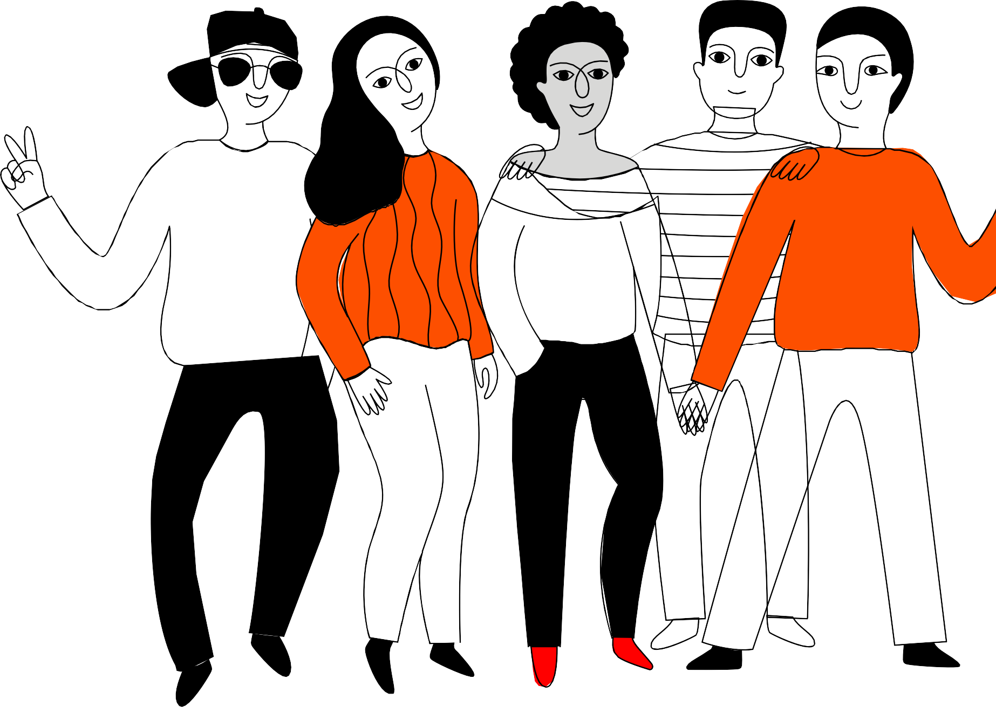
Ryhmäpaine ja klikkiytyminen
Jokaisella on tarve kuulua ryhmään ja kokea itsensä merkitykselliseksi.
Kaikki kokevat joskus ryhmäpainetta. Ryhmäpaine ohjaa toimintaamme, vaikka emme aina tiedosta sitä.
Klikkiytyminen tuo ryhmään kuuluville turvallisuuden tunnetta. Voimakas klikkiytyminen ja hyväksytyksi tulemisen tarve lisäävät todennäköisyyttä kokea
klikin ulkopuoliset uhkina tai vastustajina.
Notes:
Ryhmäpaine ja klikkiytyminen
• Avaa mikä on klikki (samanmielisten ryhmittymä, johon muiden on vaikea päästä mukaan).
Keskustelua
- Mitä erilaisia klikkejä voi olla ja miten sellaiset yleensä näkyvät?
• Avaa mitä on ryhmäpaine (henkilön tarve toimia, kuten ryhmässä toimitaan tai hänen odotetaan toimivan)
Keskustelua
- Missä tilanteissa ryhmäpainetta voi esiintyä?
- Ovatko nuoret kokeneet ryhmäpainetta jossakin tilanteissa?

Slide 4
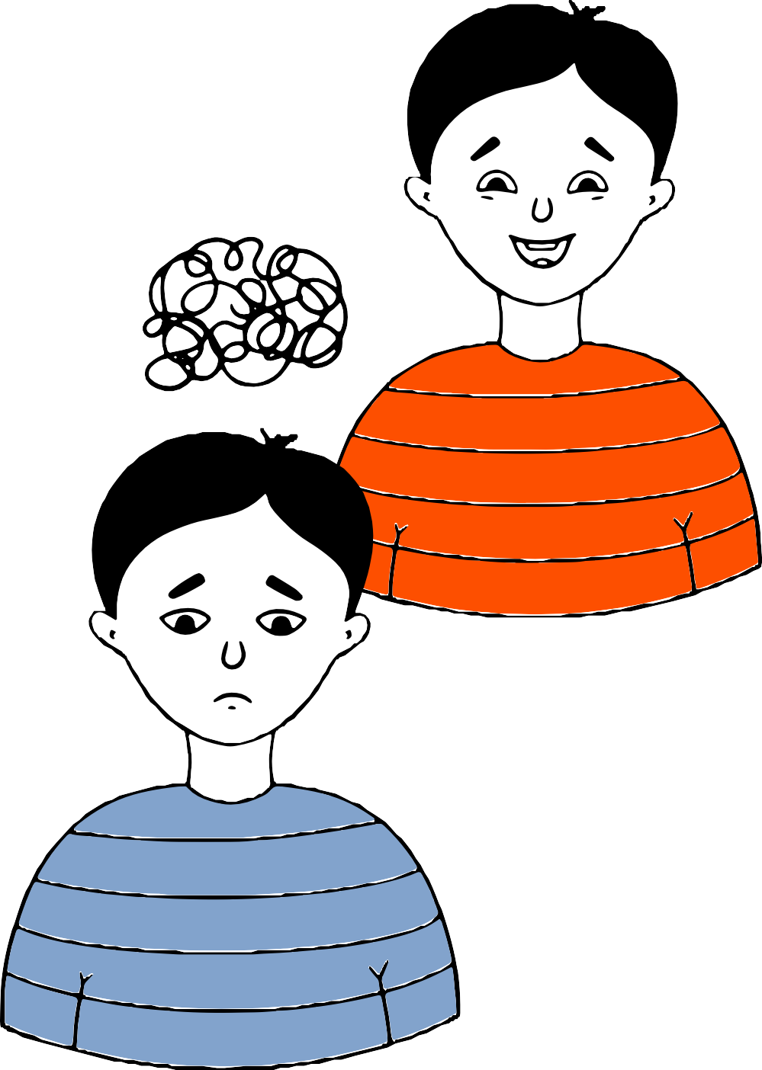
Positiivista vai negatiivista ryhmäpainetta?
Positiivinen ryhmäpaine: Ryhmä kannustaa ja rohkaisee jäseniään hyviin suorituksiin. Ryhmäpaine toimii kiusaamista ennaltaehkäiseväs- ti, kun ryhmän jäsenet eivät hyväksy keneenkään sen jäseneen koh- distuvaa loukkaavaa käytöstä tai ulos sulkemista.
Negatiivinen ryhmäpaine: Ryhmän jäsenet tekevät asioita, joita he eivät ehkä muuten tekisi. Ryhmäpainetta voi olla vaikea vastustaa, jos pelkää itse joutuvansa ryhmän ulkopuolelle tai kiusatuksi. Ryhmän jä- sen saattaa muuttaa käytöstään, toimia väärin
tai vastoin omia periaatteitaan.

Slide 5
Erilaiset roolit ryhmässä
Ryhmässä rooli tarkoittaa sellaista ryhmän jäsenen käyttäytymistä tai tapaa osallistua, jota muut häneltä odottavat.
Missä roolissa sinä olet koulussa ja vapaa- ajalla? Onko sinulla monta erilaista roolia?
Roolit syntyvät ryhmän keskinäisessä vuoro- vaikutuksessa: jokaiselle ryhmän jäsenelle kehittyy rooli tai rooleja.
Missä roolissa sinä haluaisit olla?
Roolit voivat olla pysyviä tai vaihdella tilanteen mukaan. Niistä voi olla vaikea päästä eroon, vaikka haluaisikin.
Toimitko kuten sinun odotetaan toimivan vai toimitko kuten itse haluat?
Notes:
Erilaiset roolit ryhmässä
• Avaa mitä on HYVÄ vuorovaikutus.
Keskustelua
- Miten hyvä vuorovaikutus toimii ja miten se näkyy?
• Voit pyytää nuoria pohtimaan diassa esitettyjä kysymyksiä.
Vinkki! Kysymyksiin voi palata myös myöhemmin. Voit antaa pohdinnan myös kotitehtäväksi.
Toiminnallinen harjoite (vapaaehtoinen)
Ryhmästä ulosjääminen (5-10min)
• Tehkää iso piiri, jonka keskelle jokainen halukas voi vuorollaan mennä. Kaikki kääntävät keskellä olijalle selkänsä eivätkä vastaa hänen tervehdyksiinsä tai kysymyksiinsä.
• Kysymys: Miltä sinusta tuntui jäädä ulkopuolelle? Mitä toivoisit?

Slide 6
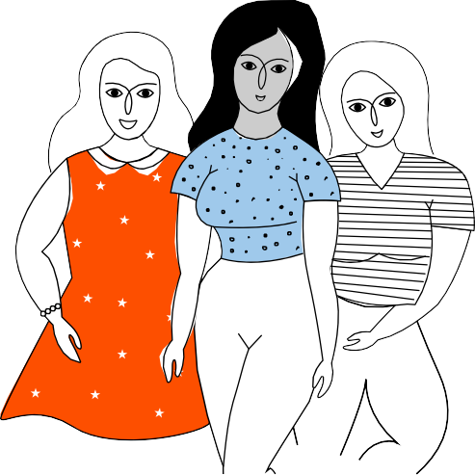
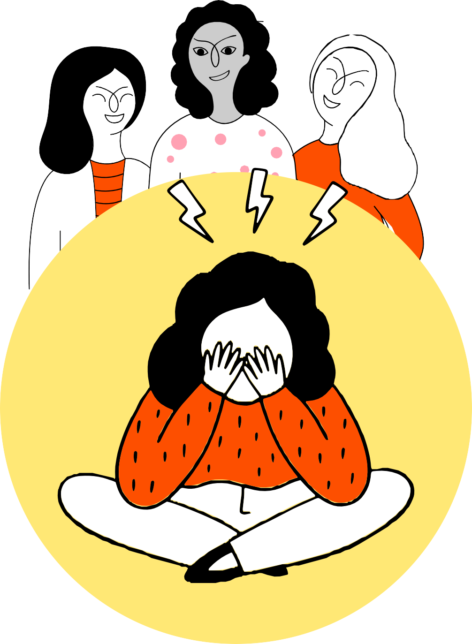
Roolit kiusaamistilanteessa
Kiusattu voi olla kuka tahansa.
Kiusaaja aloittaa kiusaamisen ja saattaa yllyttää tai painostaa muita mukaan kiusaamiseen.
Kiusaajan apuri on mukana tilanteessa avustajana. Joissakin tilanteissa apuri hoitaa ”likaisen työn” eli kiusaaja itse pysyttelee kiusaamistilanteessa taustalla.
Kiusatun puolustaja asettuu kiusatun puolelle tai tueksi ja yrittää saada muita lopettamaan kiusaamisen.
Puolustajan rooli on tärkeä ja vaatii paljon rohkeutta.
Notes:
Roolit kiusaamistilanteessa
Keskustelua
- Mistä voi johtua, että joku kiusaa?
- Mitä kiusaajan apuri voi tehdä? (Apuri voi valehdella kiusaajan puolesta, esim. selvittelytilanteessa.)

Slide 7
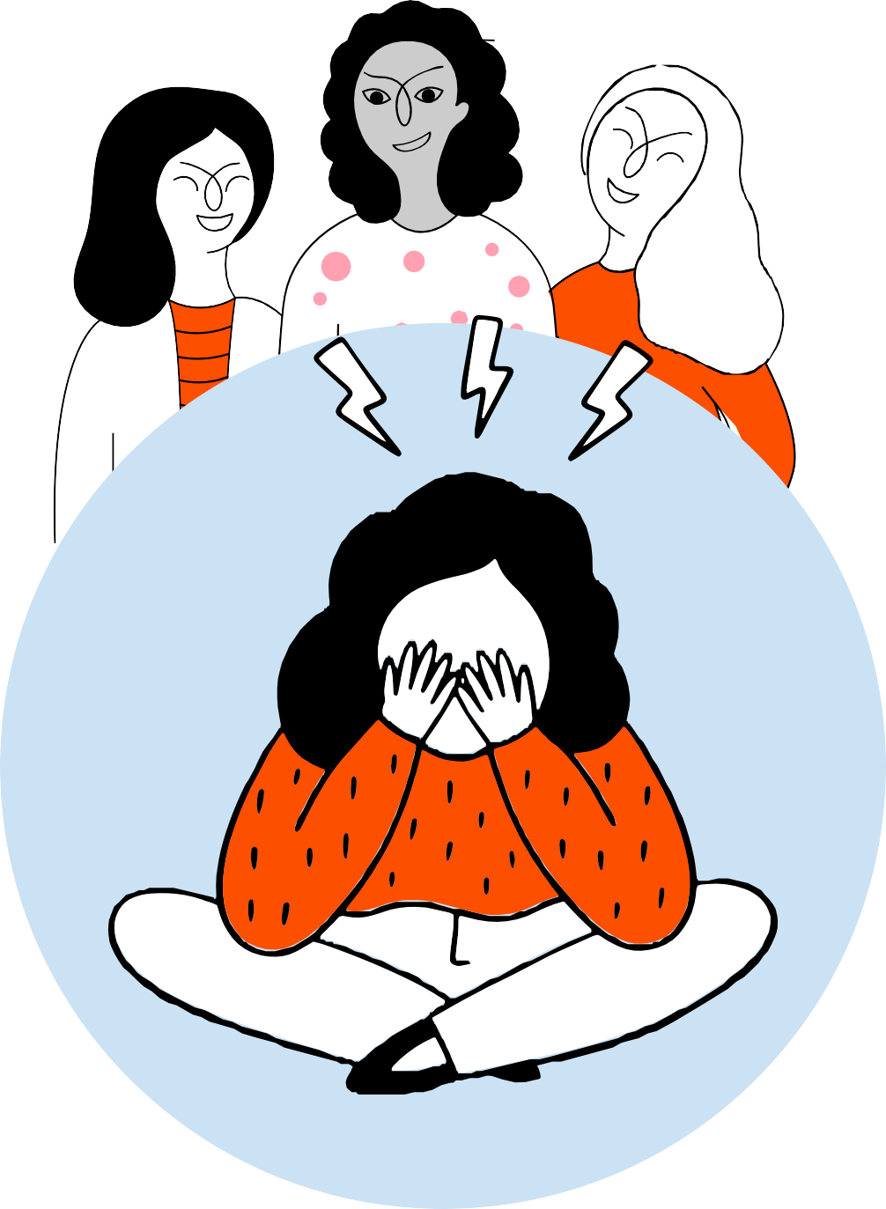
Roolit kiusaamistilanteessa
Vahvistaja antaa myönteistä palautetta kiusaajalle esimerkiksi nauramalla, kannustamalla, kommentoimalla tai tulemalla katsomaan tilannetta lähempää.
Sivustaseuraaja eli hiljainen todistaja näkee kiusaamistilanteen, mutta hän ei uskalla tai halua puuttua siihen, ja siten hyväksyy toiminnallaan kiusaamisen. Hän saattaa pelätä joutuvansa itse kiusatuksi. Hiljaisilla todistajilla on suuri merkitys kiusaamisen jatkumisen kannalta.
Ulkopuolinen pysyy sivummalla, eikä kiinnitä huomiota kiusaamistilanteeseen – hän ei ehkä edes näe sitä.
Vahvistajien ja sivustaseuraajien toiminta mahdollistaa kiusaamisen ja ylläpitää sitä.
Notes:
Roolit kiusaamistilanteessa
Henkilö voi olla sekä kiusattu että kiusaaja.
Keskustelua
- Mitä vinkkejä tai neuvoja voisi antaa sivustaseuraajalle, jotta hän rohkaistuisi puuttumaan tilanteeseen?
Toiminnallinen harjoite (vapaaehtoinen)
Negatiivinen ja positiivinen patsas (10 min)
• Tehdään ensin negatiivinen patsas, “kuva” oppilaista jossakin videon kohtauksessa, jossa tapahtuu kiusaamista. Sen jälkeen “kuvaa” aletaan muokata muuttamalla patsaassa olevien ilmeitä ja asentoja niin, että kiusaamista ei tapahtuisi.
• Pääkysymys on: mikä kuvassa pitäisi muuttua, jotta tilanne ei olisi kiusaamista? (Esim. asento, paikka, ilme tai ele)?

Slide 8
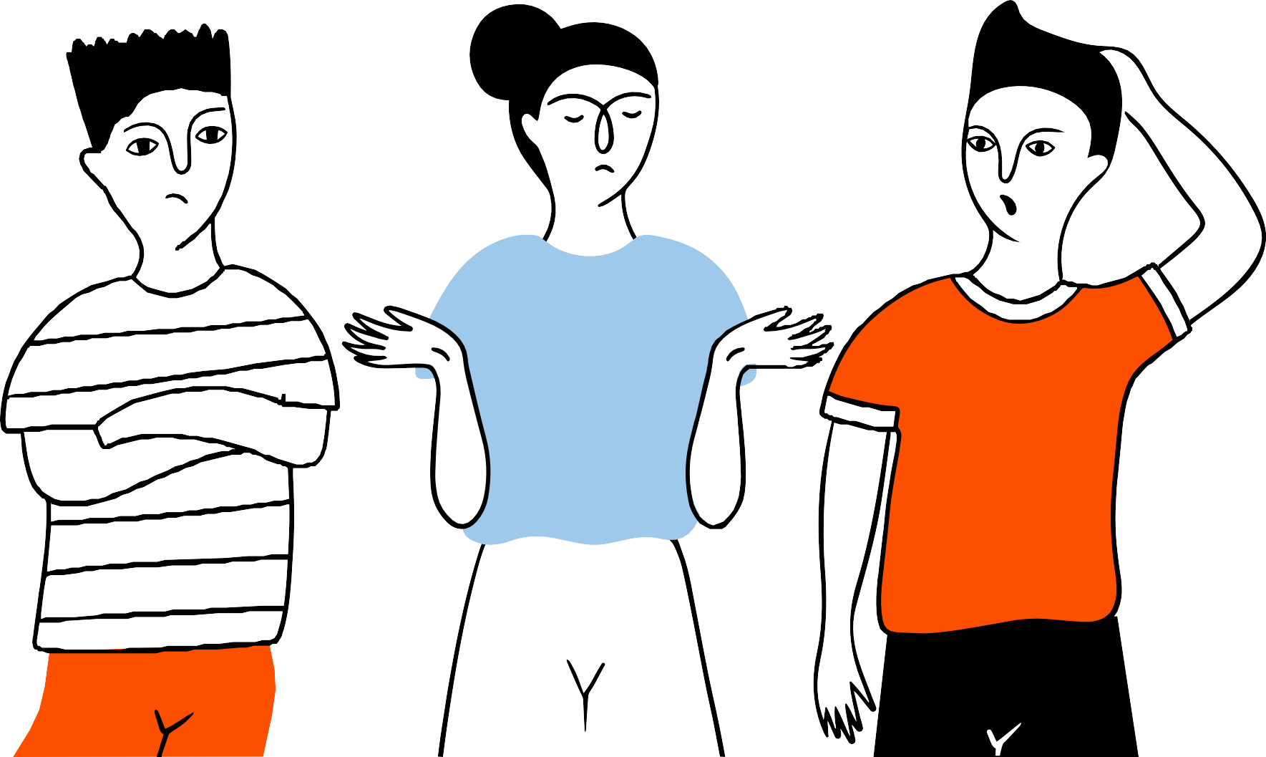
Hiljainen kiusaaminen
Kiusaamiseen ei tarvita sanoja.
Kiusaaminen ei aina ole helposti havaitta- vaa ja näkyvää.
Eleet, ilmeet ja kehonkieli kertovat ryhmän jäsenten välisistä suhteista ja asenteista muita ihmisiä kohtaan.
Hiljainen kiusaaminen tapahtuu yleensä aikuisilta piilossa erilaisten eleiden ja ilmeiden avulla.
Hiljaista kiusaamista ovat esimerkiksi takana tai edessäpäin väärille asioille nauraminen tai hymyily, erilaiset äänensävyt ja painotukset, matkiminen, silmien pyörittely, huokailu, selän kääntäminen ja huomiotta jättäminen.

Slide 9

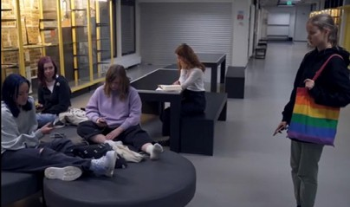
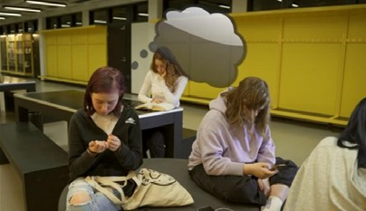
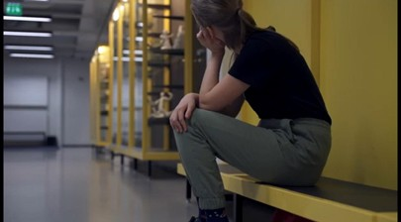
Ryhmästä ulossulkeminen
Millä tavoin ryhmä videolla viestitti,
että yksi nuorista ei ole tervetullut?
Miten ryhmäpaine
näkyi tilanteessa?
Millaiset valtasuhteet
ryhmässä oli?
Olisiko joku voinut tässä tilanteessa toimia toisin?
Miten? Olisiko se muuttanut tilannetta?
Kuka tai mikä asia olisi voinut auttaa ulkopuolelle jätettyä nuorta?
Miltä ulkopuolelle jätetystä nuoresta tuntui? Miltä ulkopuolelle jättäneistä nuorista tuntui?
Notes:
Ryhmästä ulossulkeminen
• Avaa termi valtasuhde (jollakin on valtaa toiseen ihmiseen, jonka hän saa tekemään asioita omasta puolestaan).
Keskustelua
- Oliko tämä ensimmäinen kerta, kun nuori jätettiin tästä ryhmästä ulkopuoliseksi? Miksi hänet jätettiin ulkopuolelle?
- Mitä nuorelle voi seurata jatkuvasta ulkopuolelle jättämisestä? (Itsetunnon lasku, arvottomuuden tunne, eristäytyminen).
- Millaisia rooleja tunnistit ryhmässä?
- Elokuvassa ja kuvissa yksi nuori istuu itsekseen. Kuuluuko hän ryhmään? Mikä rooli hänellä oli?

Slide 10


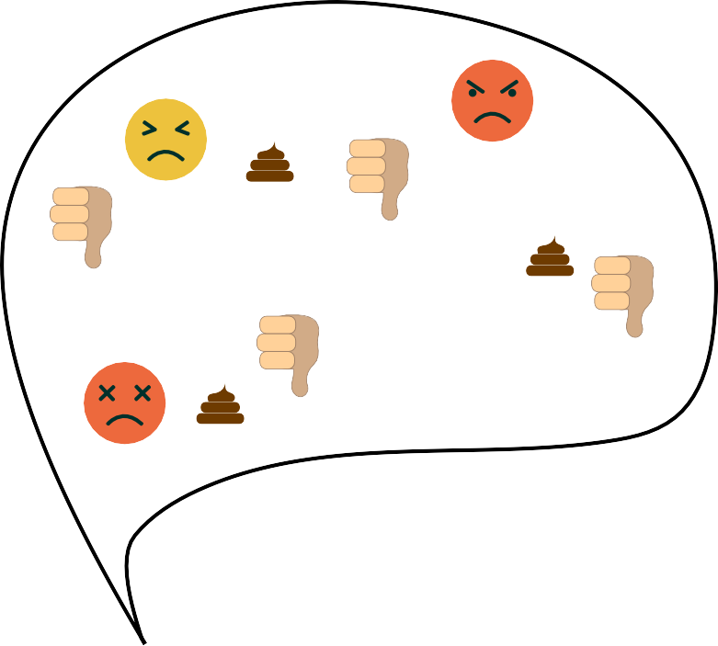
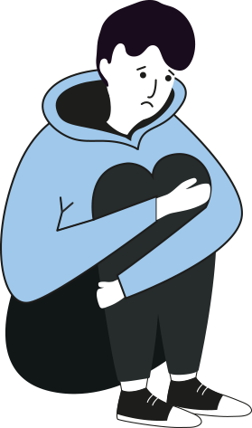
Sanat, emojit ja tykkäykset voivat satuttaa
Kiusaaminen voi alkaa netissä ja siirtyä sieltä reaalimaailmaan, tai toisinpäin.
RUMA
LOL
Kynnys osallistua kiusaamiseen netissä on matala: kiusaamiseen on helppo mennä mukaan esimerkiksi tykkäyksillä tai emojeita käyttäen.
TYHMÄ
IDIOOTTI
Sanoilla on helppo satuttaa, kun toisen pahaa mieltä ei näe. Myötätuntoa kiusattua kohtaan ei synny samalla tavalla kuin kasvotusten.
Netissä tapahtuva kiusaaminen on kohteeksi joutuneelle vähintään yhtä haitallista ja vakavaa kuin muukin kiusaaminen. Se voi olla syvästi traumatisoivaa.
Notes:
Sanat, emojit ja tykkäykset voivat satuttaa
Toiminnallinen harjoite (vapaaehtoinen)
Miten tilanteen olisi pitänyt mennä? (10 min)
• Valitse videon kolmesta esimerkistä joku kiusaamistilanne.
• Tehkää siitä pieni kohtaus (tai patsas/”kuva”): miten tilanteen pitäisi mennä, jotta kiusaamista ei tapahdu.

Slide 11




Toisen määritteleminen ja leimaaminen
Kiusatun mustamaalaaminen ja kiusatulle leimojen antaminen ovat kiusaamisen tapoja, joilla saadaan kiusattu erottumaan joukosta kielteisellä tavalla.
Leimaaminen voi olla esimerkiksi toisen ivaamista ja nimittelyä ulkonäköön, puhetapaan, seksuaaliseen suuntautumiseen tai miellettyyn erilaisuuteen liittyen.
Kiusaamisen jatkuessa, leima alkaa vaikuttaa kielteisesti kiusatun identiteettiin, minäkuvaan ja itsetuntoon. Kiusattu alkaa lopulta uskoa, että se mitä hänestä sanotaan, onkin totta.

Slide 12

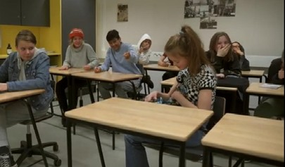
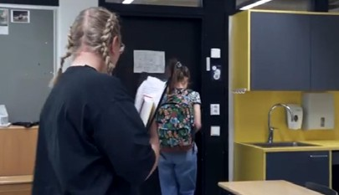
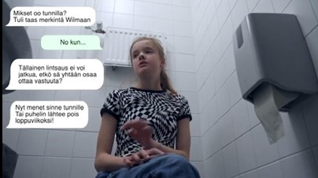
Kuka puuttuisi kiusaamiseen?
Mitä videon tilanteessa tapahtui?
Millaisia erilaisia rooleja tunnistit?
Olisiko joku voinut tässä tilanteessa toimia toisin?
Miten se olisi voinut muuttaa tilannetta?
Mikä tai kuka olisi voinut auttaa videon nuorta?
Kenelle voisi kertoa kiusaamisesta?
Miten rohkaistua kertomaan siitä?
Notes:
Kuka puuttuisi kiusaamiseen?
Keskustelua
- Mitä videolla tapahtui? Mitä erilaisia rooleja tunnistit? (Äidin rooli, opettajan rooli, luokkakavereiden rooli).
- Millainen tunnelma luokassa oli? Miksi?
- Olisiko joku voinut puuttua kiusaamiseen? Kuka? - Mitä olisi voinut tapahtua, jos joku olisi muuttanut käytöstään tai toiminut toisin? Mikä olisi silloin ollut lopputulos?
- Miten kiusatulle voi osoittaa tukea? Miten kiusatuksi joutunutta voisi auttaa?
- Miten muuttua sivusta seuraajasta tai hiljaisesta hyväksyjästä kiusatun tukijaksi?
- Onko toisen puolustaminen vaikeaa? Miksi kiusatun puolustaminen voi tuntua vaikealta?
- Mikä voisi auttaa, että uskaltaisi puolustaa kiusattua?
Toiminnallinen harjoite (vapaaehtoinen)
Mitä itse ajattelisin nauravien oppilaiden, opettajan tai äidin roolissa? (10 min)
• Tunnin ohjaaja kysyy, että mitä esimerkiksi äiti ajattelee tilanteessa mielessään. (Ohjaaja laittaa käden puheenvuorossa olevan nuoren olkapäälle, ja nuori voi puhua kyseisen roolihahmon ajatuksia ääneen.)
• Vaihdetaan rooleja, ja ohjaaja kysyy uudelleen, mitä kyseinen roolihahmo ajattelee tilanteessa mielessään?
• Muuttuiko näkökulma? Tuliko selvyyttä siihen, miksi henkilöt käyttäytyivät tietyllä tavalla?

Slide 13


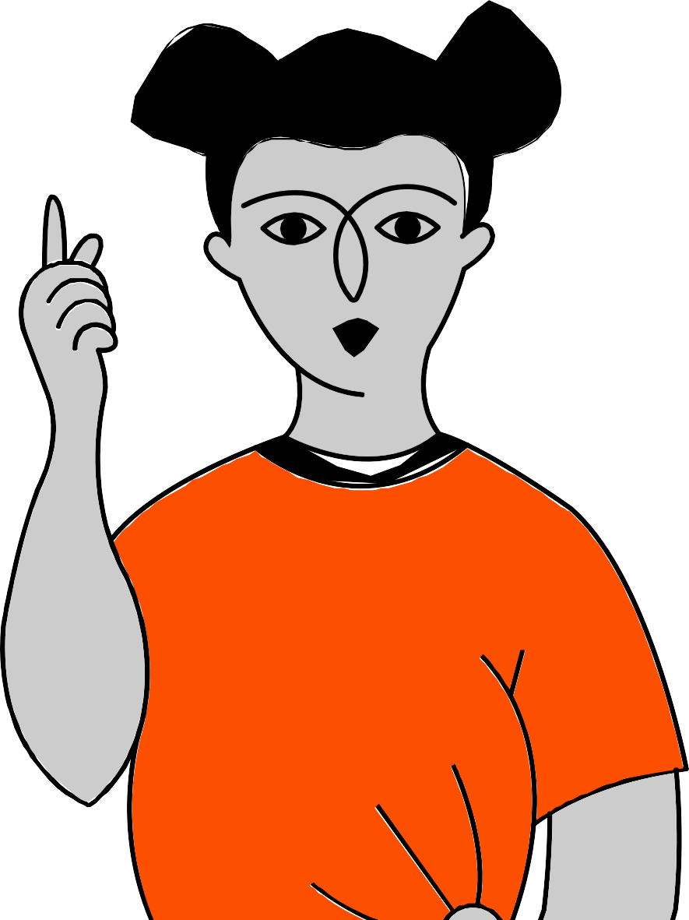
Miten kiusattua voi auttaa?
Mikä olisi sinun tapasi auttaa kiusatuksi joutunutta?
Juttele hänelle, istu viereen ja vietä aikaa hänen kanssaan.
Lähetä hänelle rohkaisevia viestejä.
Auta häntä pääsemään pois kiusaamistilanteesta. Pyydä henkilöä tai henkilöitä lopettamaan kiusaaminen.
Huomioi hänet, esimerkiksi moikkaamalla tai pyytämällä mukaan. Puhu hänestä positiiviseen ja kivaan sävyyn muille.
Notes:
Miten auttaa kiusattua?
Vinkki! Voit antaa otsikon kysymyksen myös ryhmälle kirjoitettavaksi tai mietittäväksi itsenäisesti.
Dian lähde: 1–4 kohdat mukailtu Tukioppilaan opas, MLL

Slide 14


Miten toimia kiusaajan kanssa, jos haluat vaikuttaa tilanteeseen myönteisesti?
Pohdi, onko parasta puhua kiusaajan kanssa kahden kesken vai muiden kuullen.
Kerro kiusaajalle, ettet hyväksy hänen toimintaansa, mutta älä tuomitse häntä ihmisenä.
Nosta kiusaajan hyvät ominaisuudet esille ja vetoa niihin.
Keskustele kiusaajan kanssa siitä, mitä seurauksia hänelle itselleen ja kiusatulle hänen toiminnastaan voi tulla.
Mitä seurauksia kiusatulle ja kiusaajalle voi tulla?
Notes:
Miten toimia kiusaajan kanssa, jos haluaa vaikuttaa tilanteeseen myönteisesti?
Toiminnallinen harjoite (vapaaehtoinen)
Erilliset ohjeet kiusaajalle ja kiusatulle (10 min) Tarvikkeet: paperilappuja ja kyniä
• Nuoret kirjoittavat nimettöminä ohjeita eri värisille lapuille, esimerkiksi punaiset kiusaajalle ja siniset kiusatulle.
- Mitä neuvoja antaisit, jos joku joutuu kiusatuksi, tai hänen kaveriaan kiusataan?
- Mitä sanoisit kiusaajalle?
• Millainen on sinulle luontevin tapa toimia tai puuttua epäkohtiin?
• Tunnin ohjaaja lukee muutamia lappuja ääneen. Keskustelua.

Slide 15
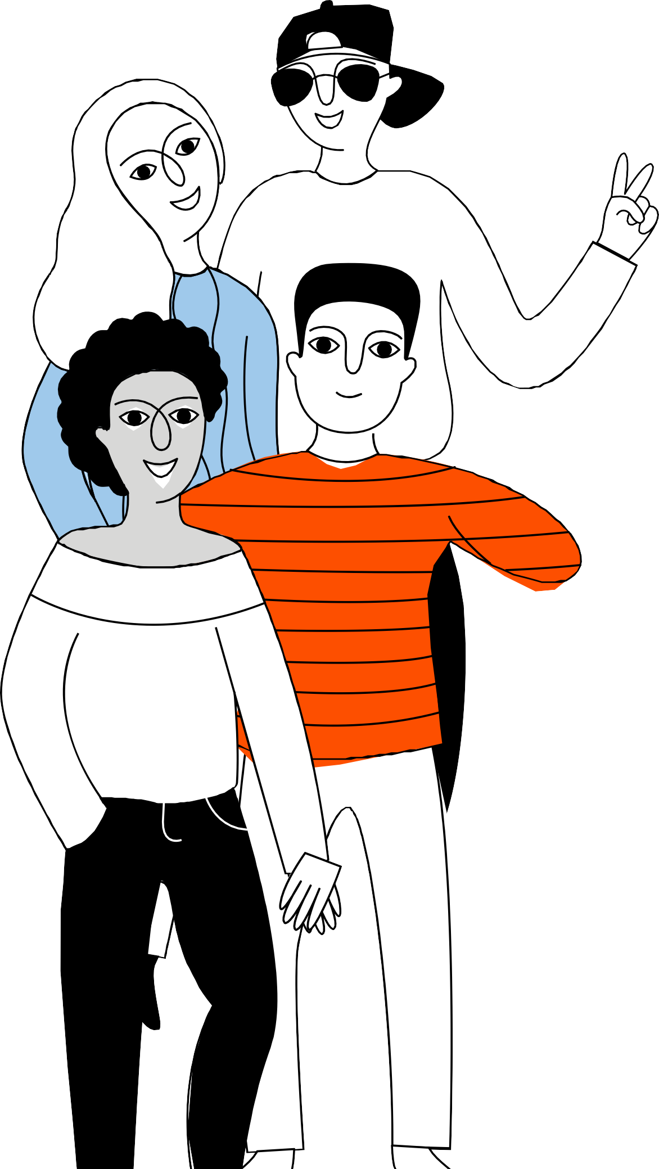
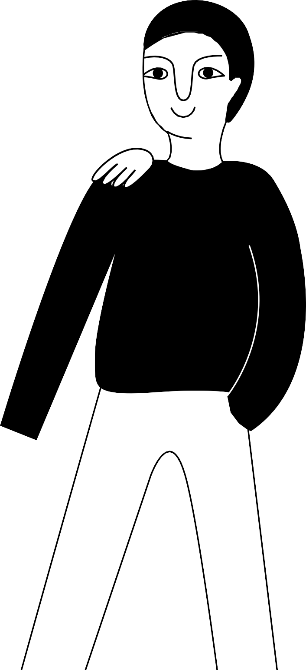



Minkä jäljen sinä jätät?
Notes:
Minkä jäljen sinä jätät?
Tunnin lopuksi:
- Mitä tästä opimme?
Vaihtoehtoisesti
• Jokainen kertoo, mitä yhteinen tunti teeman äärellä opetti.
• Jokainen sanoo yhdellä sanalla, millainen tunti oli.
• Jokainen näyttää käsien välisellä mitalla, kuinka kiinnostava tai tarpeellinen tunti oli tai peukulla: oliko aihe hänen mielestään tärkeä.
- Saitko uusia ajatuksia? Voit pyytää nuoria kertomaan ajatuksistaan.
Vinkki! Voit antaa kotitehtäväksi kirjoitustehtävän otsikolla: “Minkä jäljen minä jätän?”
Käsiteltävät aiheet voivat herättää monenlaisia tunteita ja ajatuksia nuorissa.
Kerro nuorille, miten aikuiset puuttuvat kiusaamiseen toiminnassanne, ja miten asioita yhteisössänne selvitetään.
Kerro myös, kenen puoleen voi kääntyä, jos nuori havaitsee kiusaamista, on huolissaan kaverista tai joutunut itse kiusatuksi. Aiheen käsittelyn jälkeen on hyvä seurata, mitä vaikutuksia Jälki-kokonaisuudella oli ryhmään ja sen jäsenten väliseen dynamiikkaan.
Työryhmä: 2022
Helsingin kaupunki, nuorten ehkäisevä päihdetyö Klaari Helsinki Elisa Prepula, Eija Krogerus ja Eeva Lauri
Harjulan Setlementti ry, Kiusaamisasioiden tuki- ja neuvontakeskus Valopilkku Tina Holmberg-Kalenius ja Nina Kaituri
Espoon sirkus- ja teatterikoulu Esko Terhi Perälä ja Heidi Korhonen
Kiitos Espoon sirkus –ja teatterikoulu Eskon sirkus- ja teatteritaiteen perusopetuksen oppilaille ideoista ja ajatuksista!

